Slide 1
Systemmeldinger
Systemmelding er informasjon til brukeren om at endring har skjedd. Krever ingen aktiv handling, men det anbefales å merke av som lest for å holde oversikten
Systemmelding kan inneholde lenker til relevant informasjon, for eksempel lenke til brukerkommentar, arbeidsgruppe, høringsrunder
Har du skrevet ut et dokument får du varsel når det er revidert om å vurdere ny utskrift
En liste over nye systemmeldinger finner du på fanen Systemmeldinger

Slide 2
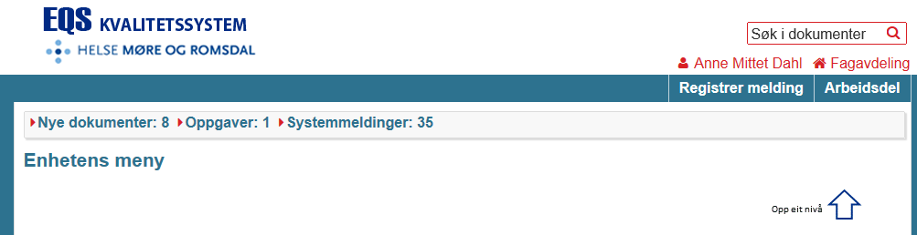
Systemmeldinger

Slide 3
Skjul systemmeldinger
Kryss av til venstre for en systemmelding, eller kryss til venstre i tittelraden for å krysse av for alle systemmeldinger. Klikk Skjul valgte og de flytter seg til oversikten Skjulte systemmeldinger.
Alle systemmeldinger du har skjult er lagret og kan nås med valget Skjulte systemmeldinger

Slide 4
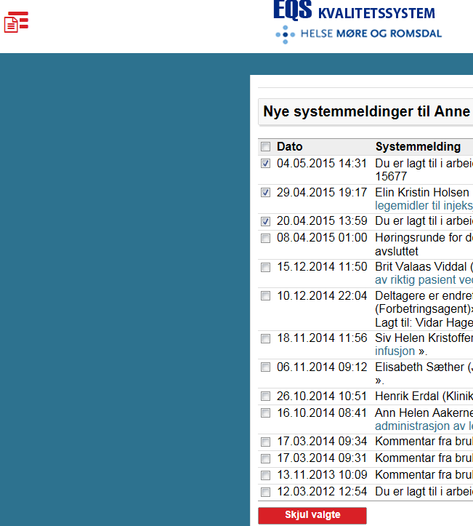
Skjul systemmeldinger

Slide 5
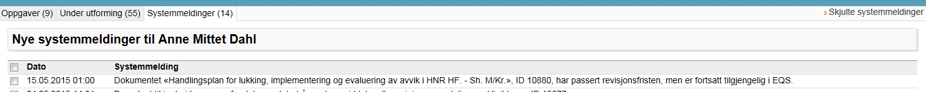
Vis skjulte systemmeldinger

Slide 6
Brukerkommentarer
Alt 1. Brukerkommentarer får du som en systemmelding. Klikk på lenken og du får opp alle brukerkommentarene på dokumentet
Alt 2. Gå via mine dokumenter og godkjente dokumenter i arbeidsdelen. Her får du opp alle brukerkommentarer og oversikt over uleste og leste kommentarer.

Slide 7
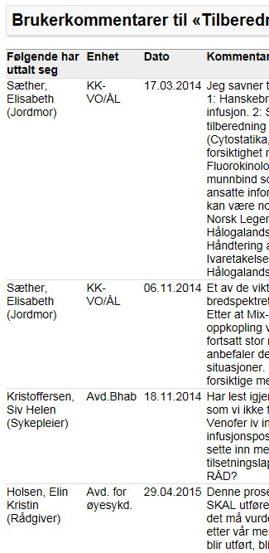
Alt 1. Brukerkommentar

Slide 8
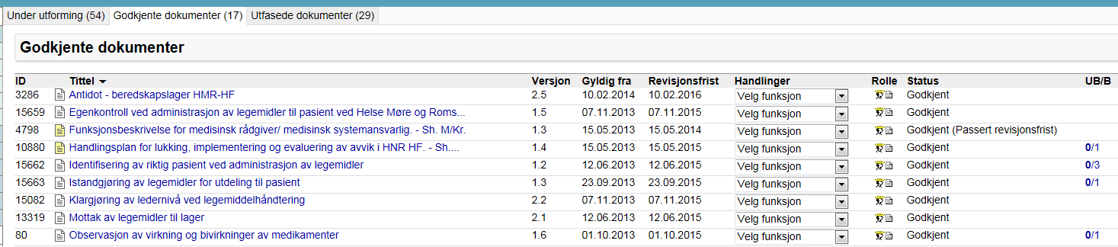
Alt 2. Brukerkommentar

Slide 9
Oppgaver
Er i forhold til meldinger du er ansvarlig for
Varsler om dokument som du skal revideres
Har du relatert et dokument til ditt dokument og gjort de avhengig av hverandre, kommer det opp varsel om revisjon av ditt, når det andre dokumentet blir revidert
Varsler om at du er med i høringsgruppe

Slide 10
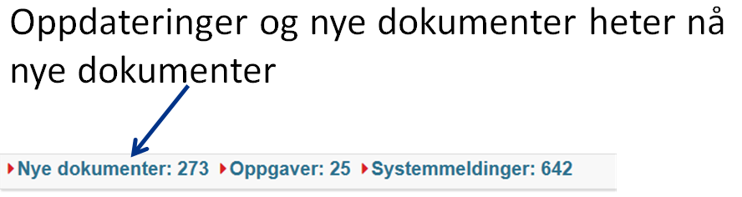
Nye dokument

Slide 11
Nye dokument
Klikker du på lenken og åpner dokumentet vil det forsvinne fra oppdateringslisten når du lukker det. Vil du lettvint se mer på dokumentet kan du legge til som favoritt og evt. fjerne det fra favoritter når det er lest
Når du har åpnet et dokument blir det registrert som at du har lest dokumentet
Haker du av og fjerner dokumentet uten å åpne det, blir det ikke registrert som lest

Slide 12
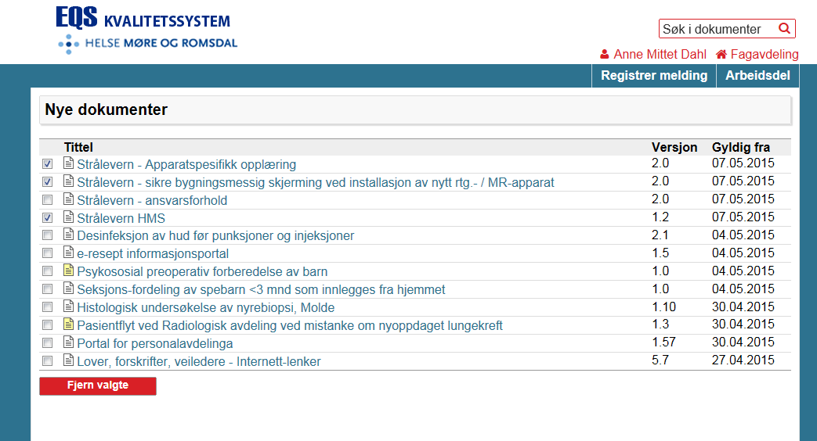
Fjern nye dokument fra oversikten

Slide 13
Revisjon av dokument
Alt 1. Revidere dokument fra mine godkjente dokumenter
Alt. 2. Revidere dokument fra oppgaver
Alt. 3. Velge å utsette revisjon av dokumentet. Må sendes til godkjenner for å få godkjent utsettelse av revisjon
Et dokument kan revideres utenom revisjonsfristen. Da følges Alt 1.
Du velger enten små eller betydelige endringer
Ved små endringer endrer desimalene seg f. eks fra 2.3 til 2.4. Ved betydelige endringer endrer det seg 2.3 til 3.3

Slide 14
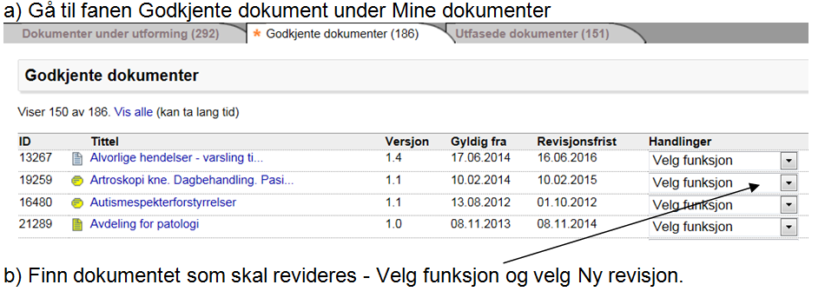
Alt 1.Revidere dokument fra mine godkjente dokumenter

Slide 15
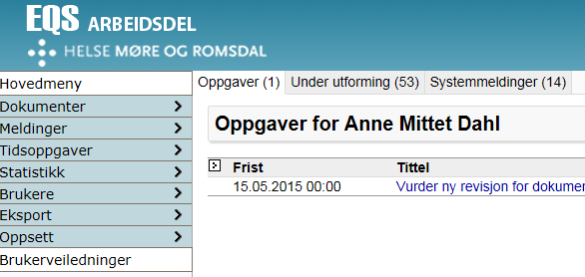
Alt 2.Revisjon av dokument fra oppgaver.

Slide 16
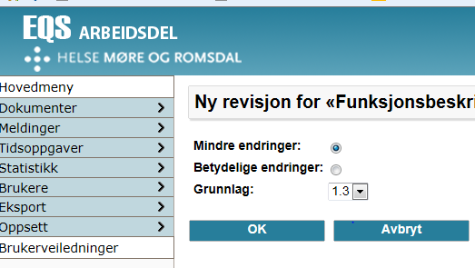
Revisjon av dokument

Slide 17
Revisjon av dokument
Rediger i egen applikasjon
Gjør endringer i word dokumentet
Trykk lagreknappen
Trykk vis dokument i venstre menyen i arbeidsdelen
Det ferdige reviderte dokumentet behandles på samme måte som Nytt dokument

Slide 18
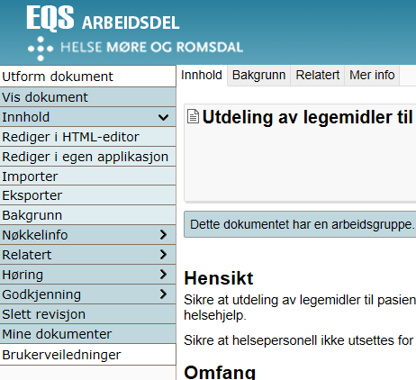
Rediger i egen applikasjon

Slide 19
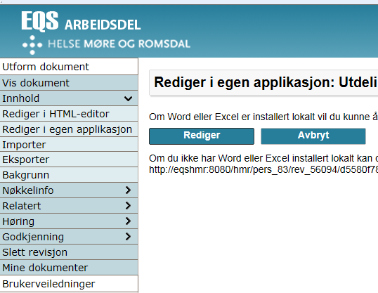
Revisjon av dokument

Slide 20
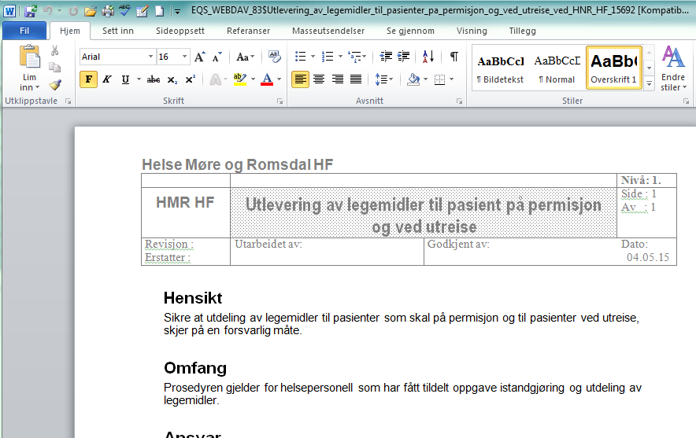
Lagre endringer i dokumentet

Slide 21
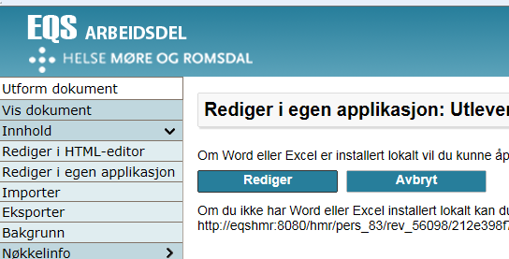
Vis det reviderte dokumentet

Slide 22
Alt. 3. Utsett revisjon
Åpne dokumentet fra Oppgaver
Velg « Endre revisjonsfristen»
Velg deltagere i runden
Start runden for utsettelse av revisjonsfrist

Slide 23
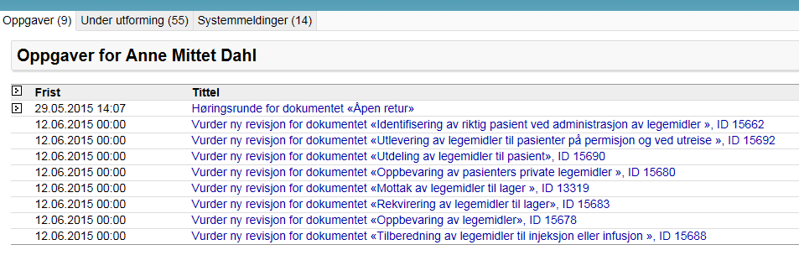
Utsett revisjon

Slide 24
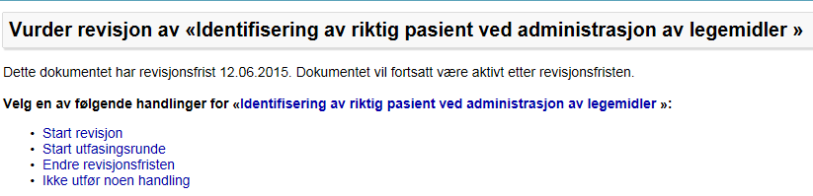
Utsett revisjon

Slide 25
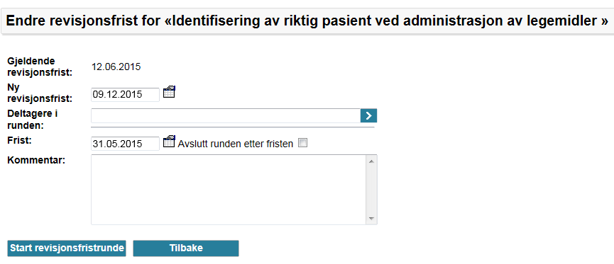
Endre revisjonsfristen

Slide 26
Utfasing av dokument
Du kan skjule (utfase) dokument for brukerne ved å fjerne det fra visningsdelen på 2 måter:
Alt 1. Klikk på revisjonsoppgaven du har mottatt og velg > Start utfasingsrunde.
Alt 2. Gå til mine dokument > godkjente dokument > åpne dokumentet > velg utfasing i utform dokument i venstre menyen og velg start utfasingsrunde.

Slide 27
Utfasing av dokument
Listen viser de brukere du har valgt som deltagere i godkjenningsrunden
Åpne personvelgeren slik at du kan endre hvem som er deltagere i godkjenningsrunde av utfasing
Angi frist for når deltagere i runden må gi sitt svar
Skriv inn kommentar om hvorfor utfasing foreslås
Igangsett godkjenningsrunden for utfasing

Slide 28
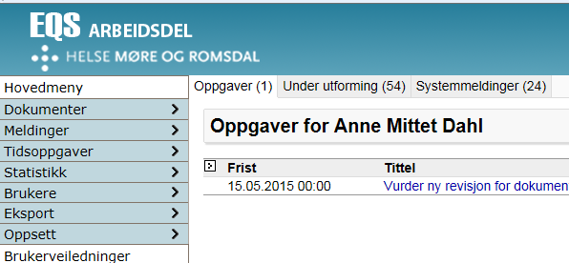
Alt 1.Utfasing av dokument

Slide 29
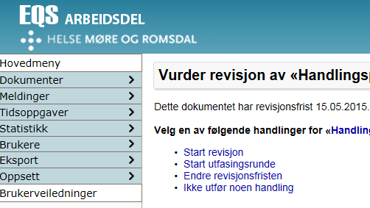
Alt. 1.
Utfas dokument fra oppgaver

Slide 30
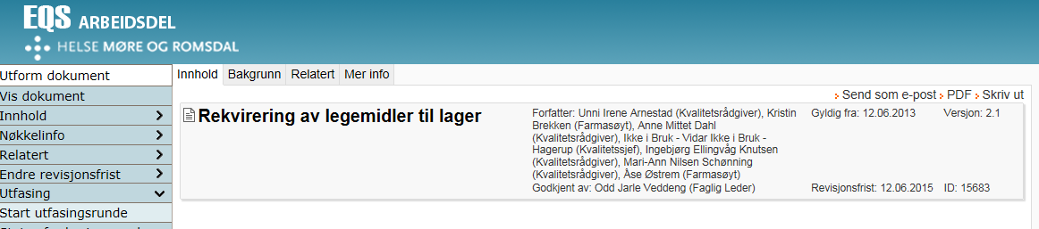
Alt 2. Utfasing dokument fra godkjente dokument

Slide 31
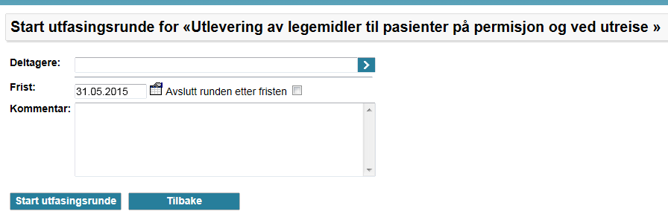
Utfasing av dokument

Slide 32
Igjen opprett utfaset dokument
Gå til mine dokumenter og velg fanen Utfasede dokumenter
Velg Ny revisjon og fortsett som ved revisjon av dokument

